Slide 1


ỦY BAN NHÂN DÂN QUẬN LONG BIÊN
TRƯỜNG TIỂU HỌC ĐÔ THỊ VIỆT HƯNG
BÀI GIẢNG ĐIỆN TỬ
KHỐI 3
MÔN: TIẾNG VIỆT

Slide 2







Slide 3

1. Đọc bức thư điện tử và trả lời câu hỏi

Slide 4
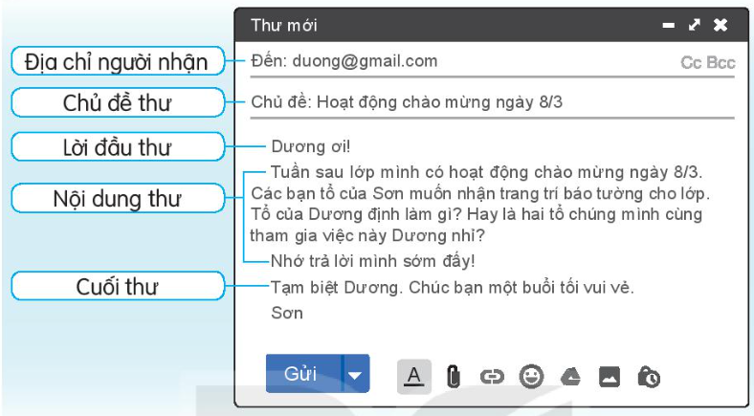
a. Bức thư trên do ai viết, gửi cho ai?
Lá thư do bạn Sơn viết và gửi cho bạn Dương.

Slide 5
b. Thư gồm những phần nào?

Slide 6
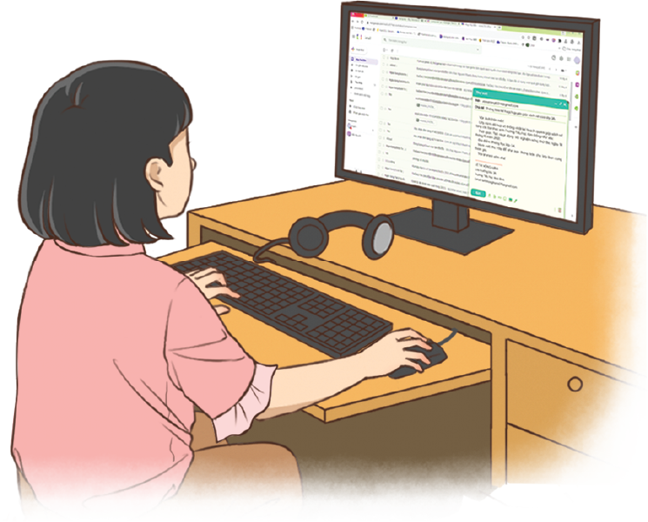
c. Muốn viết thư điện tử cần có phương tiện gì?
Muốn viết thư điện tử thì cần có máy tính, máy tính bảng hoặc điện thoại thông minh có kết nối internet.

Slide 7
2. Thảo luận về các bước viết thư điện tử

Slide 8
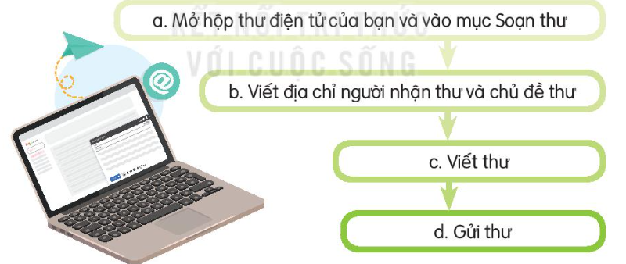
Các bước viết thư điện tử

Slide 9
3. Dựa vào bài tập 1, đóng vai Dương viết thư trả lời bạn

Slide 10
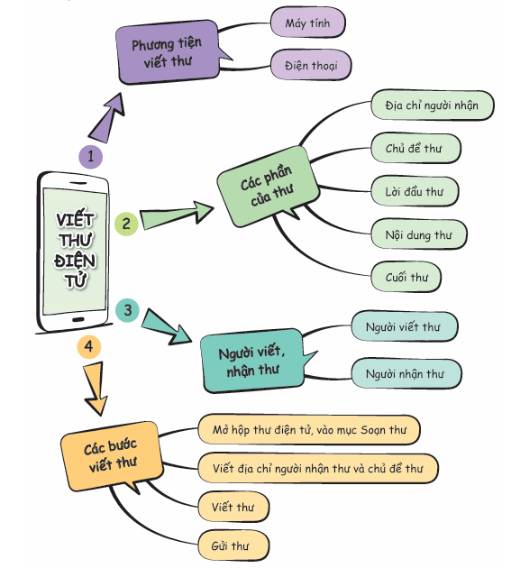

Slide 11
Thư mới
Đến ngocanh123@gmail.com
Chủ đề Thư thăm bạn
Ngọc Anh thân yêu!
Hôm nay, mình mới có thời gian để ngồi viết là thứ này cho bạn. Gia đình bạn đã chuyển đến Đà Lạt được hai năm rồi. Mình rất thắc mắc về cuộc sống của bạn ở Đà Lạt. Bố mẹ bạn có khỏe không? Bạn đã quen được nhiều bạn mới chưa?
Còn mọi người trong gia đình đều khỏe. Công việc của bố mẹ mình vẫn bận rộn. Còn việc học tập của mình thì rất tốt. Học kì một vừa rồi, mình đã đạt danh hiệu học sinh xuất sắc đó. Cô giáo chủ nhiệm của lớp mình năm nay là cô Phương Anh. Cô mới chuyển đến trường mình được một năm thôi. Cô rất dịu dàng, quan tâm đến học sinh. Mình rất yêu quý cô. Cả lớp mình vẫn cùng nhau cố gắng học tập. Các bạn trong lớp thường hỏi mình về tình hình của bạn. Cả lớp đều rất nhớ bạn đấy. Mình cũng vậy.
Khi nào được nghỉ hè, bạn nhớ về thăm mình nhé. Thôi, thư mình viết đã dài, mình xin dừng bút tại đây. Chúng mình hãy cùng nhau cố gắng để có thể đạt được kết quả tốt trong học kì này nhé.
Bạn thân của cậu
Lan Anh
Nguyễn Lan Anh
MẪU:

